Slide 1
第九章 计数原理与概率
课时7 正态分布

Slide 22
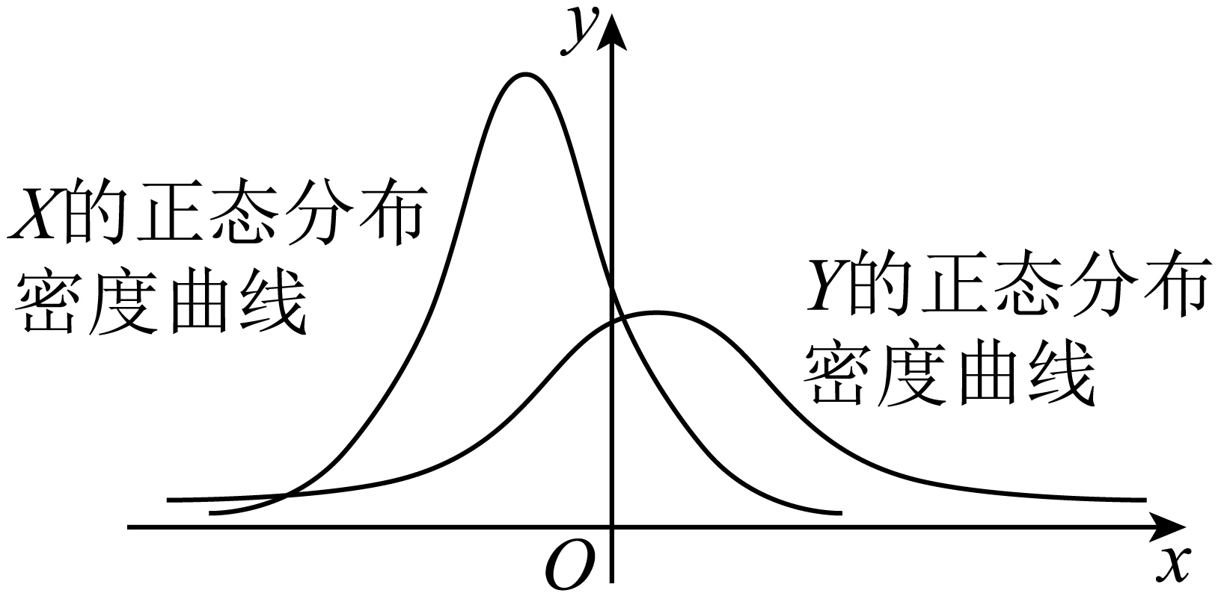

Slide 37
THANKS

